Slide 1
Полтавська обласна бібліотека для дітей ім. Панаса Мирного
Настільні ігри для дітей з проблемами опорно-рухового апарату

Slide 2
Діти з проблемами опорно-рухового апарату не мають можливості відвідати бібліотеку і потребують уваги і піклування, а також забезпечення цікавого дозвілля. Разом з тим, специфічні особливості дітей з порушеннями опорно-рухового апарату потребують необхідності врахування у роботі не тільки того, що дитина може зробити, зрозуміти, засвоїти за обставин максимального напруження, але й того, яких фізичних і нервово-психічних зусиль це від неї потребуває. Тому оптимальною роботою серед таких дітей є ігри. Ми пропонуємо їм пограти у настільні ігри, серед яких як загальновідомі ігри (Колонізатори, Цитаделі, Білет на залізницю, Манчкін та ін.), так і власного виробництва. Ігри спрямовані на розвиток уваги, вміння орієнтуватися і дізнаватися і пізнавати нове. У таких іграх діти можуть гратися різними солдатиками, іграшковою бойовою технікою або зайнятися спорудою свого міста або вивчати цікаві місця краєзнавчого характеру. Так, наприклад, наша бібліотека розробила гру краєзнавчої тематики по пам’ятникам м. Полтави.

Slide 3
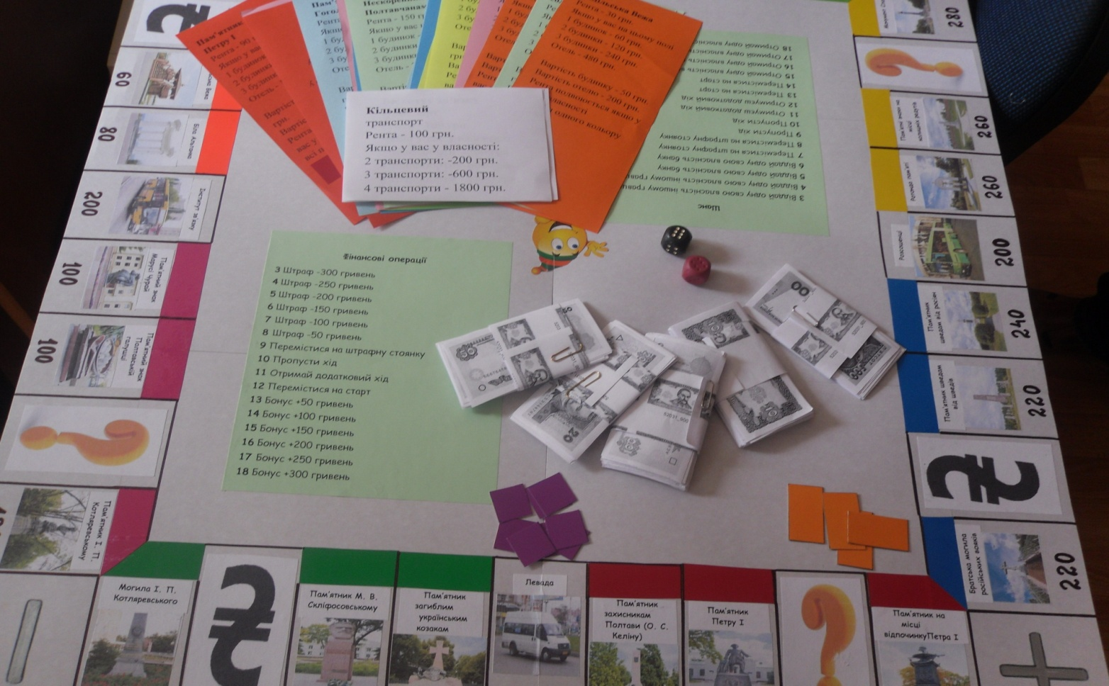
Мета та завдання ідеї:
- представити бібліотеку за її межами;
- розвивати у дітей логічне мислення;
- підвищити інтерес до читання.

Slide 4
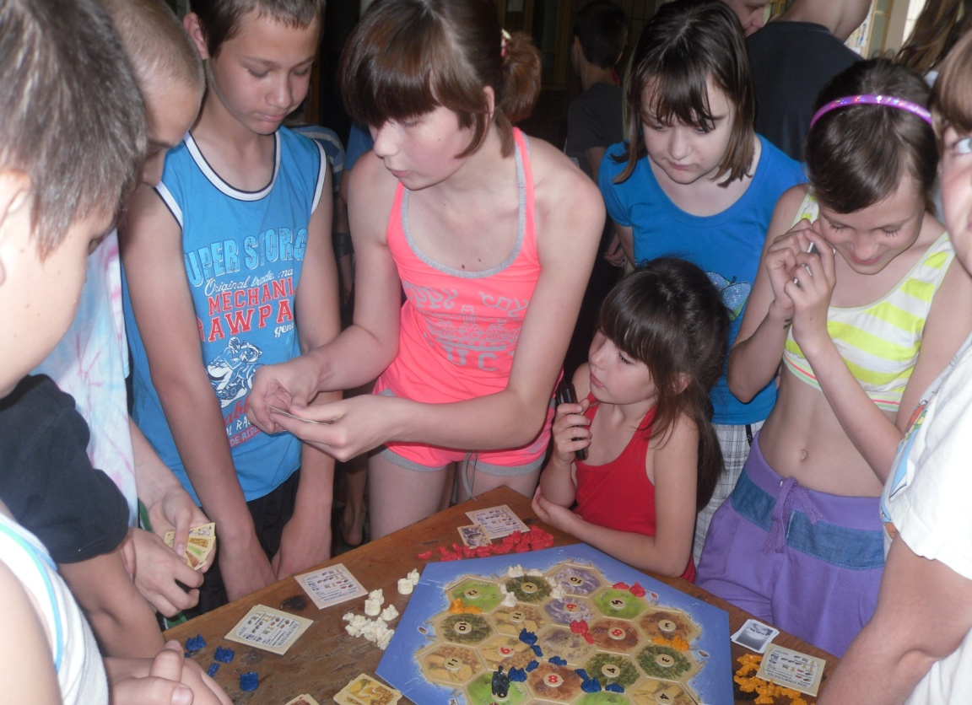
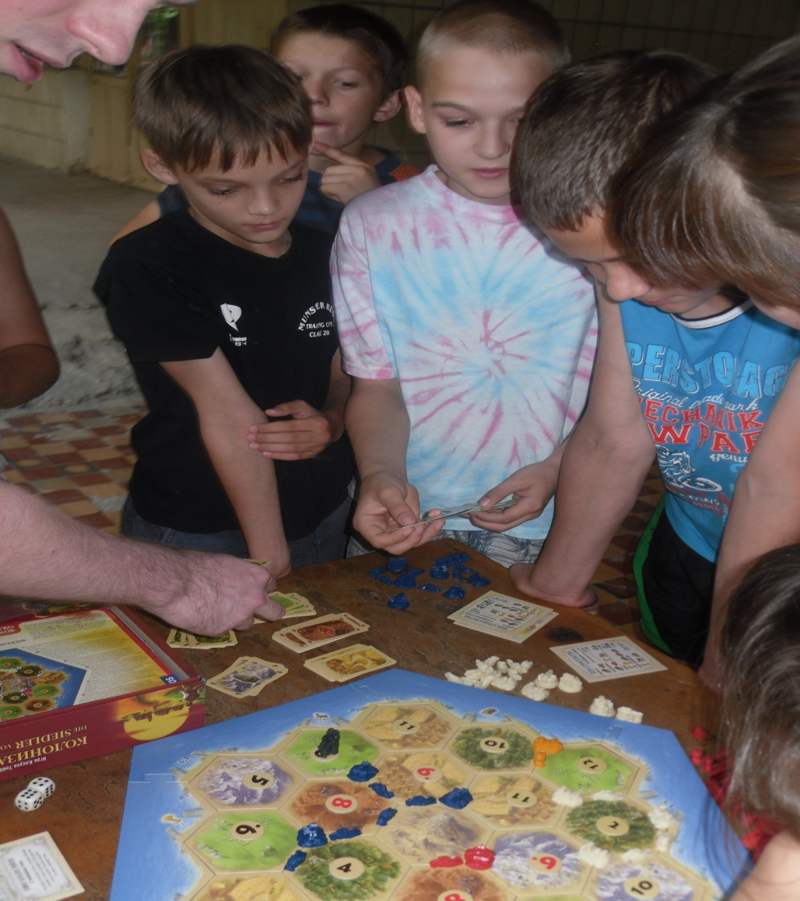

Slide 5
Очікувані результати
- формування позитивного іміджу бібліотеки;
- залучення потенційних читачів;
- забезпечення змістовного дозвілля дітей з вадами опорно-рухового апарату;
- виховання культури міжособистісного спілкування.

